Slide 2

+
+
ML .NET
MACHINE LEARNING
com
.NET CORE

Slide 3

+
Quem sou eu?
_ X
Formada em tecnologia em rede de computadores pela UNIVEM/Marilia.
Especialista em desenvolvimento .NET e Java.
Pós Graduanda Machine Learning/Deep Learning.
Consultora de TI/Arquiteta de software.
Faço parte da coordenação do evento TDC São Paulo – 2018 – Trilha de IA
Faço parte da coordenação do evento TDC Porto Alegre – 2018 – Trilha de IA
Uma das Organizadora do AI Brasil
SOBRE
+
+
+

Slide 4
+
AI Brasil
_ X
COMUNIDADES
Comunidade focada em inteligência artificial na prática. O foco aqui é simples: democratizar o uso da Inteligência Artificial, unindo a comunidade às empresas, indivíduos, instituições e outros que tenham interesse
+
+
+

Slide 5
+
O que vamos ver Hoje ?
_ X
1
2
AGENDA
O Ecossistema .NET
Tipo de Algoritmos
+
+
3
4
ML .NET
Demo
+

Slide 6
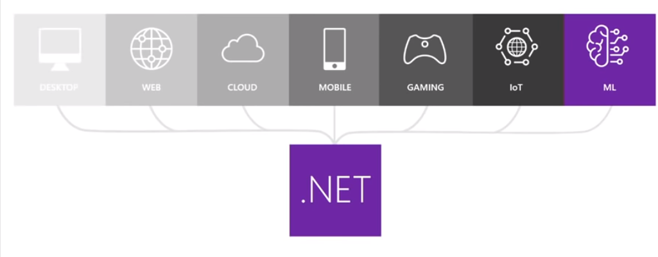
O ecossistema .NET
+

Slide 7
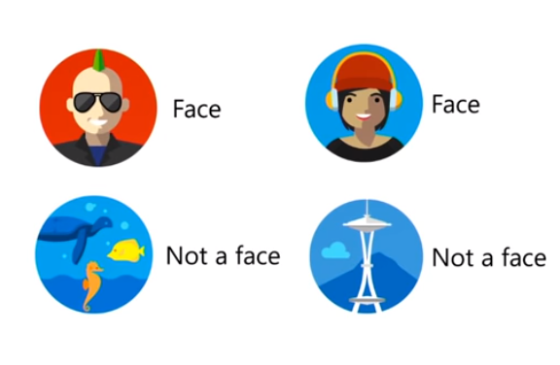
Machine Learning
+

Slide 8
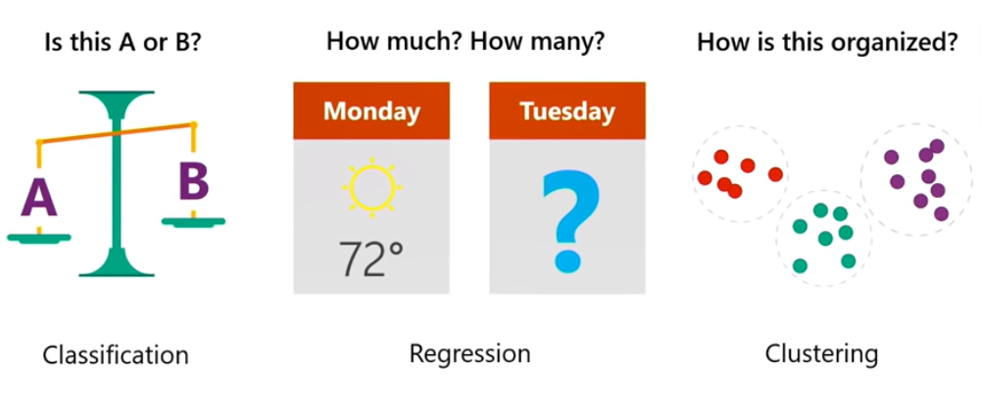
Tipos de Algoritmos
+

Slide 9
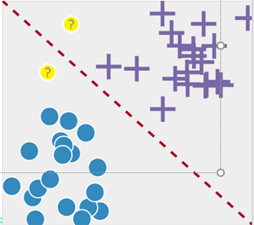
Classificação
Classificação automática.
Em função das características.
Classificador.
Problemas comuns da vida real.
Baseado em treinamento.
+

Slide 10
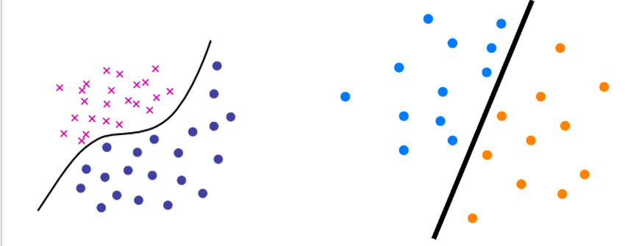
Classificação
+

Slide 11
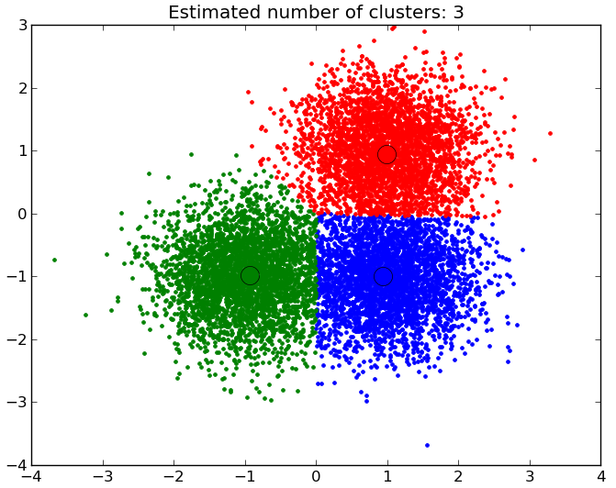
Agrupamento
Dividir automaticamente um conjunto de objetos em grupos.
Clusters.
Classes podem não ser conhecidas.
Dividir de acordo com as similaridades.
+

Slide 12
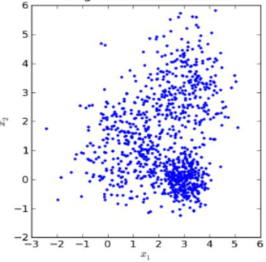
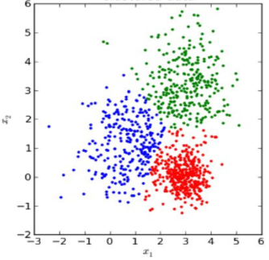
Agrupamento
Dados não agrupados.
Dados agrupados.
+

Slide 13
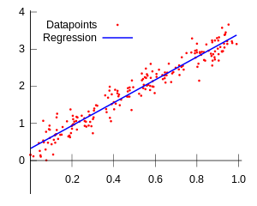
Regreção
Usado quando deseja-se prever um valor numérico.
Tenta-se encontrar uma relação entre o conjunto de dados de entrada e uma saída numérica.
+

Slide 14
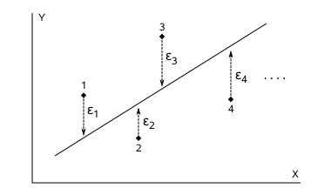
Regreção
Estimar:
O próximo movimento de uma ação.
Previsão do tempo.
Mudança de tendência ou comportamento.
Demanda.
+

Slide 15
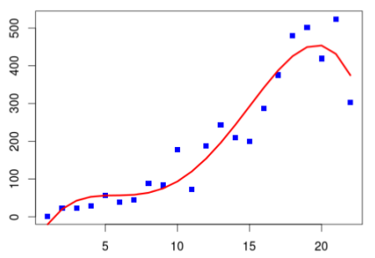
Regreção
Não linear
Regressão linear.
+

Slide 16

ML .NET
A ML .NET é uma biblioteca de aprendizado de maquina open source, para as linguagens de programação C# e F#, teve sua primeira versão disponibilizada em 07/05/2018.
+

Slide 17
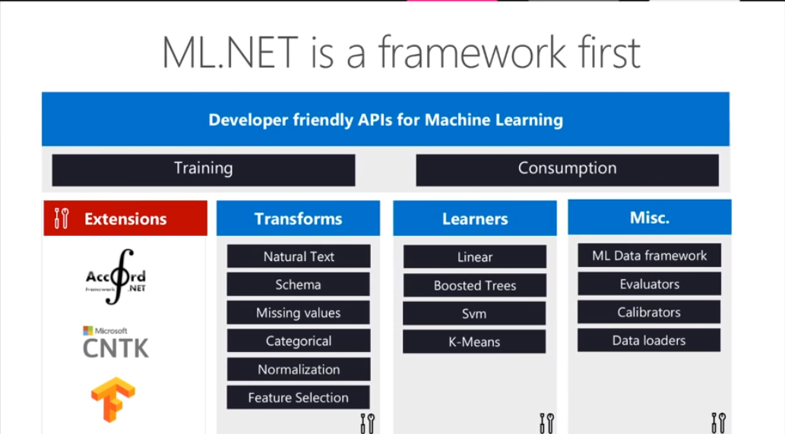
ML .NET
+

Slide 18
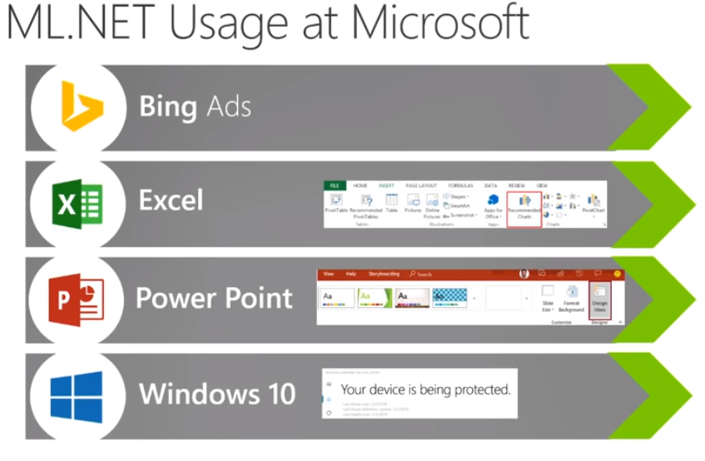
ML .NET
+

Slide 19
+
+
DEMO
+

Slide 20
_
X
Contatos
+
Thaissa Bueno Sanches
Site/Blog:
http://www.mobivement.com.br
http://www.thaissasanches.com.br
Redes Sociais:
Facebook: thayssa.sanchess
Linkedin: /in/thaissa-bueno-sanches
Youtube: /channel/UCpxmu8GxUKBfhAZgUdmt5-A
Github: thayssa1186
Twitter: thayssa1186
+
+
+
+
+
+
+

